Slide 1
ЎЗБЕКИСТОН РЕСПУБЛИКАСИ
ОЛИЙ ВА ЎРТА МАХСУС ТАЪЛИМ ВАЗИРЛИГИ
МИРЗО УЛУҒБЕК НОМИДАГИ ЎЗБЕКИСТОН МИЛЛИЙ УНИВЕРСИТЕТИ ҲУЗУРИДАГИ ПЕДАГОГ КАДРЛАРНИ ҚАЙТА ТАЙЁРЛАШ ВА УЛАРНИНГ МАЛАКАСИНИ ОШИРИШ МИНТАҚАВИAЙ МАРКАЗИ
Зокиров Козим
“Биология” йўналиши бўйича қайта тайёрлаш ва малака ошириш курси тингловчиси
Мавзу: “Ҳашаротлар синфи” мавзусини ўқитишда инновацион технологиялардан фойдаланиш
Битрув-лойиҳа иши
Раҳбар: б.ф.д., профессор М.Абдуллаева
Андижон -2015

Slide 2
Мундарижа
Кириш…………………………………………………………………………
И-БОБ. “ҲАШАРОТЛАР СИНФИ” МАВЗУСИНИНГ ЎҚИТИШДА ИННОВЦИОН ТЕХНОЛОГИЯЛАРДАН ФОЙДАЛАНИШ…………
1.1. Инновацион технологияларни таълим-тарбия жараёнида қўллаш тарихи…………………………………………………………………………
1.2. «Ҳашаротларнинг табиатда ва инсон ҳаётидаги аҳамияти» мавзусининг инновациялар ва илғор хорижий тажрибалар……………............................
ИИ-БОБ. ҲАШАРОТЛАР СИНФИ» МАВЗУCИНИНГ ЎҚУВ МОДУЛИ ИШЛАНМАСИ.
2.1. Зоология фанининг ўқув дастури (Силлабус)...........................................
2.2. “Ҳашаротларнинг табиатда ва инсонлар ҳаётида аҳамияти” мавзуси бўйича маъруза матни…………………………………………………………
2.3. “Ҳашаротларнинг табиатда ва инсонлар ҳаётида аҳамияти” мавзуси оид кейслар (кейс стади) .........................................................................................
2.4. “Ҳашаротларнинг табиатда ва инсонлар ҳаётида аҳамияти” мавзуси оид назорат топшириқлари (ОН, ЖН, ЯН саволлари, тестлар)………………….
2.5. “Ҳашаротларнинг табиатда ва инсонлар ҳаётида аҳамияти” мавзусига оид тақдимотлар………………………………………………………………..
2.6. Глоссарий …………………………………………………………………
ХУЛОСА ВА ТАВСИЯЛАР………………………………………………..
ФОЙДАЛАНИЛГАН АДАБИЁТЛАР………………………………………

Slide 3
Битирув лойиҳа иши мавзусининг долзарблиги.
Ҳашаротлар қадимдан инсонларнинг деҳқончилик ишларига шерик бўлиб, етиштирилаётган махсулотларни камайиб, сифатини бузилиб кетишга сабаб бўлаётган жониворлардир. Ундан ташқари, Республикамизда бозор иқтисоди талаблари асосида хўжалик юритишга ўтиш, ишбилармонликка кенг йўл очилганлиги, савдо-сотиқ ишларининг кучайиши,чет эллардан кўплаб турли-туман маҳсулотлар (уруғлар, кўчатлар, гуллар, дон маҳсулотлари, мевалар, сабзавотлар) билан биргаликда республикамизда бўлмаган, бироқ бошқа давлатларда тарқалган хавфли зараркунанда ҳашаротлар ҳам келиб қолмоқда.Шу сабабли зараркунанда ҳашаротларга самарали қарши кураш олиб бориш тадбирлари қаторига чет эллардан келиб қолиши мумкин бўлган хавфли ҳашаротларни келиб қолишини олдини олиш, карантин ҳизмати ишларини тобора кучайтиришдек муҳим вазифалар қўшилмоқда.
Ҳашаротлар фақатгина зараркунанда жониворлар эмас. Улар табиат ва инсонларнинг дўстлари сифатида инсонлар ҳаётида жуда катта аҳамиятга эга бўлган улушларини ҳам эътироф этиш лозим. Юқоридаги фикр, мулоҳазалар асосида мавзунинг қуйидаги мақсад, вазифаларини белгиладик

Slide 4
Битирув лойиҳа иши мавзусининг мақсади.
Талабаларга ҳашаротларнинг табиатда ҳамда инсонлар ҳаётидаги аҳамиятига оид билимларни ўргатиш. Мазкур мавзуни ўрганишда иннавацион технологиялардан фойдаланиш масалаларни ишлашни белгиланди. Юқоридаги мақсаддан келиб чиққан ҳолда ишнинг қуйидаги вазфаларини белгиладик.
Битирув лойиҳа иши мавзусининг вазифалари.
1. Ҳашаротларнинг табиатда, инсонлар ҳаётида аҳамиятига оид мавзуни ўрганиш технологияси ишлаб чиқилади;
2. Талабаларни фойдали ҳашаротлардан асаларичилик, пиллачилик соҳаларига қизиқтириш, заракунанда ҳашаротлар ва уларнинг муҳим вакиллари, уларни қишлоқ хўжалиги махсулотлари етиштиришга бўлган зарарли таъсирларини ўргатиш;
3. Мавзу материаллари орқали талабаларнинг биологик қонуниятларни назарий жиҳатларини чуқурроқ идрок этишларига эришиш, уларни табиатни муҳофаза қилиш, илмий дунёқарашларини ривожлантириш кабилар кўзда тутилади.

Slide 5
«Инновация» - юнонча “Инос”-оид, тааллуқли, сўзларнинг бирикмасидан ташкил топган. Демак инновация тушунчаси –янгиликка оид, янгилик киритиш маъноларни англатади.
Янги педагогик технологияларнинг ташкилий шакллари
Модул технологияси
Ҳамкорлик технологияси
Таянч белгилардан фойдаланиш
Синквейн, кластер
Муаммоли таълим
Дидактик ўйинлар
Инновацион технологиялар
Лойиҳалаштирилган технологиялар

Slide 6
Инновацион технологияларнинг аҳамияти
ўқувчиларнинг билимларни ўзлаштиришдаги мустақиллигини ривожлантиради
билимларни ўзлаштиришга бўлган қизиқиш ортади.
билимларни эгаллашда ишончлари ортади.
* ўқувчилар орасида мавзунинг ўзлаштиришга оид ўзаро алоқлар кучаяди.
ўқувчилар ўрганилаётган мавзуни нечоғлик ўзлаштириб олганликларини ўзлари баҳолайдилар

Slide 7
Ҳашаротларнинг табиатда ва инсонлар ҳаётидаги аҳамияти
Ҳашаротларнинг аҳамияти
Табиатдаги аҳамияти
Гулларни чанглатувчиликлари
Табиат санитарлари эканликлари
Инсонлар ҳаётидаги аҳамиятлари
Иқтисодий
Табиатда озуқа занжири эканликлари

Slide 8
“Ҳашаротлар синфи” мавзусида таянч белгиларидан фойдаланиш.
Таянч белги ўрганиладиган мавзудаги бир неча тушунча ёки айрим мазмунни қисқа, лўнда акс эттирувчи график, расм, сўз, схема шаклдаги белгилардан ташкил топади. Масалан, карбонат ангидриднинг - СО2, сувнинг Н2О, дезоксирибонуклеин кислотанинг - ДНК шаклида берилиши ҳам ўзига хос таянч белги ҳисобланади.

Slide 9








Шимол
Шар=
/арб
Шимолга ва ғарбга томон организмларнинг турлари, сони камаяди, жануб ва шарққа ғараб кетган сари кўпаяди.
Жануб
Организмлар сувда, тупроқ усти ва остида, дарахтларда ҳамда адир ва то\ларда, шунингдек денгизларда ҳам тарқалган.
Ҳайвон радиал ёки икки томонлама симметрияли
Ҳайвоннинг териси яланғоч, қалин, пат ёки юнг билан қопланган. Баъзиларнинг терисида безлар бор, баъзиларида йўқ.
Ҳайвон кундузи ёки тунда фаол
Юрак икки, уч ёки тўрт камерали
қон айланиш тизими очиқ ёки ёпиқ
Катта ва кичик қон айланиш доиралари бор
Ҳайвон икки жинсли, ёки гермофрадит
Ҳайвон чала ёки тўла ривожланади

Slide 10
Синквейн беш қаторли шеърий тузилма бўлганлиги туфайли ўрганиладиган мавзуни шеърий ифодалаш учун, унинг ҳар бир қаторини ёзишга маълум талаблар қўйилади. Бу талаблар грамматикадаги от, сифат, феъл каби гап бўлакларидан фойдаланишликни тақазо этади. Синквейн тузишдаги бу талаблар қуйидагичадир.
1-қатор. Синквейн номи ёзилади. Бу қаторда одатда ўрганиладиган мавзудаги тушунча, нарса ёки ҳодиса номи ёзилади. Биринчи қатор грамматикадаги от ўрнида келадиган сўздан иборат бўлиши керак.
2-қатор. Биринчи қатордаги отга мос, сифат белгисига эга бўлган (оқ, қизил, қора, ям-яшил, кучли, кучсиз ва хоказо) икки сўз танланади.
3-қатор. Синквейнга мос ҳаракатни билдирувчи (феъл) учта сўз олинади.
4-қатор. Синквейн мавзусига мос бўлган айрим фикрлар ёзилади.
5-қатор. Юқоридаги танланган барча сўзларни бир маънода изоҳлаш, бир сўз орқали ҳукм чиқариш билан якунланади.
“ Ҳашаротларнинг табиатда ва инсон ҳаётидаги аҳамияти”мавзусининг ўрганишда синквейндан фойдаланиш.

Slide 11
Асалари
Қизғиш, тукли
Учади, озиқланади кўпаяди
Коллона бўлиб яшайди
Хазина
Гўнгҳўр
қизғиш, силлиқ
Ўрмалайди, озиқланади, кўпаяди
Ҳайвон гўнгларидан шарчалар ясайди
Санитар
Баргxўр
Кукимтир, овалсимон
Ўрмалайди,озиқланади, кўпаяди
Баргҳўр қўнғизлар туркуми вакилидир
Заракунанда
Чигиртка
Узнчоқ,сарғимтил
Ўрмалайди, учади, озиқланади
Тўғри қанотлилар туркуми вакили
Офат

Slide 12
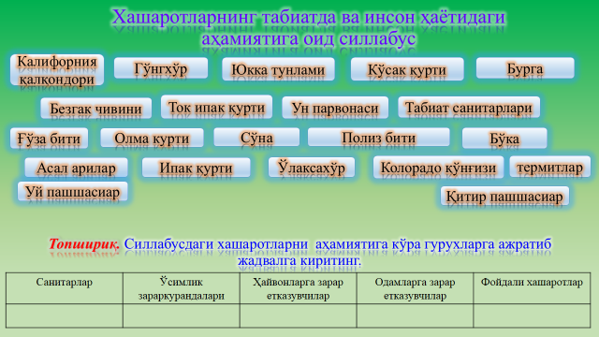

Slide 13
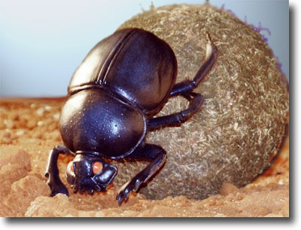
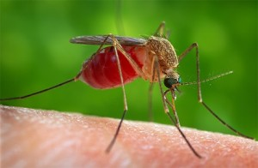
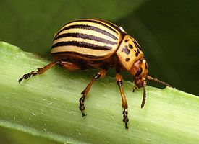
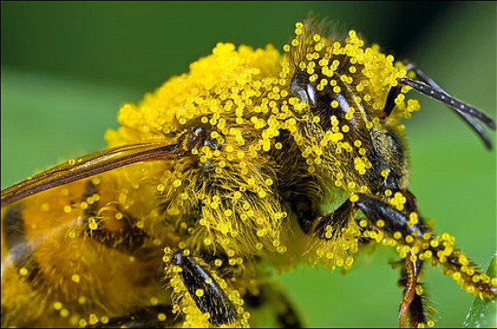
Foydali va zararkunanda hasharotlar.

Slide 14
Xулосалар
«Ҳашаротларнинг табиатда, инсон ҳаётида аҳамияти» мавзуси бўйича талабалар маълум хажмда билимларга эга бўлганликлари туфайли, бу мавзуни ўрганишда мулоқат, таянч белгилар, синквейн, кластер каби янги технологиялардан фойдаланиш мақсадга мувофиқ.
Ҳашаротларнинг хилма-хилликлари, уларни табиатда тарқалган фойдали ва зарарли турлари тўғрисидаги билимлар талабаларнинг табиатга, тирик организмларга бўлган илмий дунёқарашларини ривожланиши, шаклланишига хизмат қилади
Фойдали ва зараркунанда ҳашаротларнинг турли вакилларига оид материаллар талабаларнинг бундай ҳашаротларни табиий шароитларда таниш, ажратиш каби амалий малакаларини ривожланишига замин хозирлайди.
Ҳашаротларнинг инсон ҳаётидаги аҳамияти тўғрисидаги билим ва малакалар талабаларнинг келгусида фойдали ҳашаротларни асраш, кўпайтиришга оид ишбилармонликка бўлган интилишларини ҳосил қилишга хизмат қилади.

Slide 15
ТАВСИЯЛАР
1. Умуртқасизлар зоологияси фанидан ўтказиладиган машғулотларда инновацион технологиялардан фойдаланиш самарадор натижалар олишни кафолатлаши туфайли, ҳар бир профессор-ўқитувчилар ўз иш фалиятларида мазкур технологиялардан мутассил фойдаланишлари лозим деб ҳисоблаймиз
2. Мавзулар ҳайвонларнинг табиатда, инсонлар ҳаётидаги аҳамияти масалаларига бағишланган бўлса, таълимда таянч белгилар, кластер, синквейн, мулоқат каби инновацион технологияларнинг ташкилий шаклларидан фойдаланиш самарали натижаларга эришишни ка
фолатлайди.
3. Мавзуларни ўрганишда талабаларга уй вазифаси сифатида таянч белгилар, синквейн, кластер тузиб келишга ўргатиб бориш зарур. Бу ишлар уларнинг фақат мавзунинг пухта ўрганишига эмас, балки келажакдаги ўқитувчилик фаолиятида ҳам инновацион технологиялардан самарали фойдаланиш кўникмаларини ҳосил қилиш, ривожлантириб боришларига хизмат қилади.

